Slide 1
Выполнение творческой работы – Кукла.
Часть 2
Автор: Пьянкова Галина Васильевна, педагог дополнительного образования МБОУ ДО Центр творчества «Мастер»

Slide 2
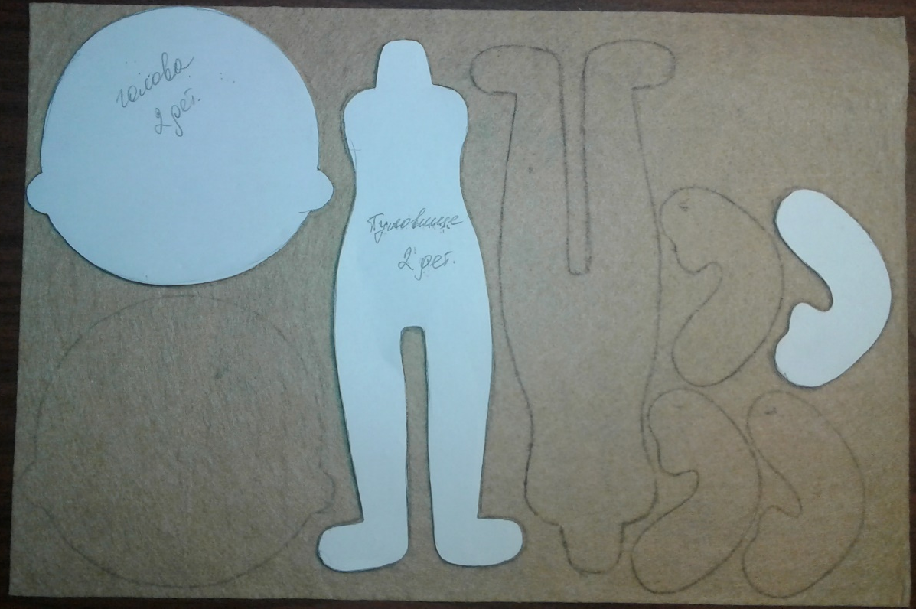
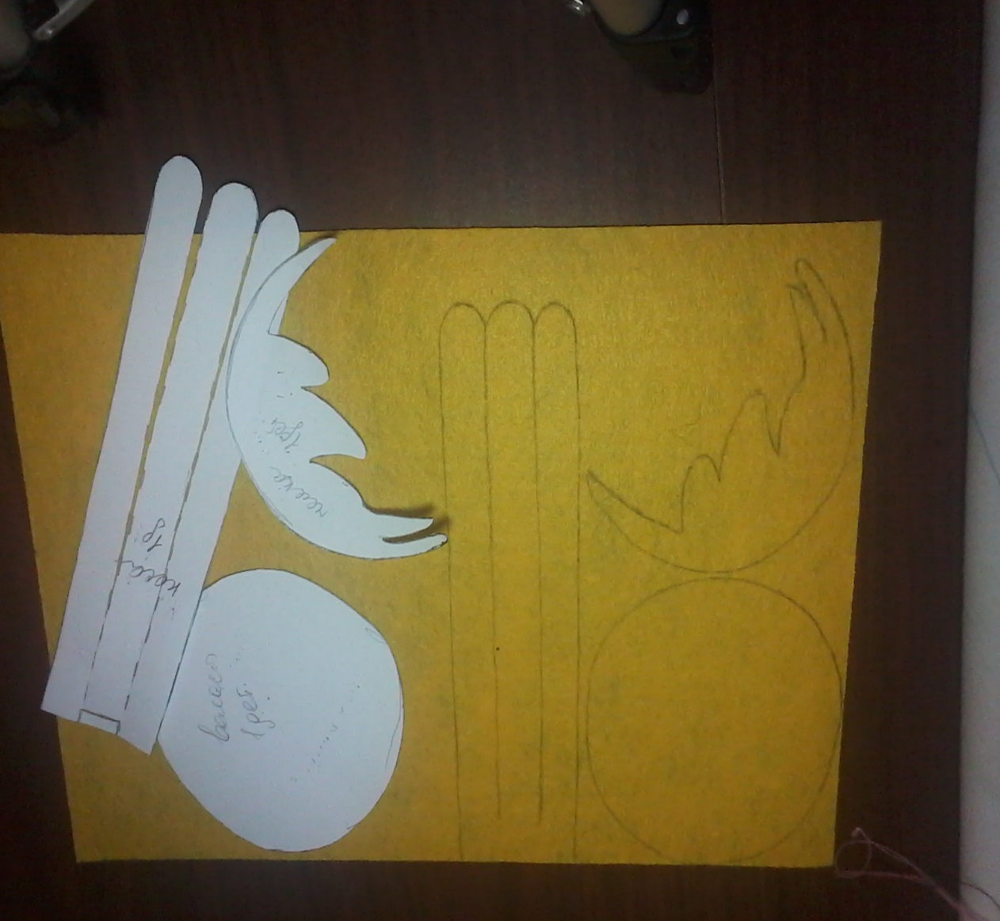
Перенос выкроек на фетр
Кладем бумажную заготовку на фетр и обводим карандашом. Не забываем об экономном расходе материала.
Для тела необходимо: 2 детали головы, 2 детали туловища, 4 детали рук.
Для волос: 1 деталь задней части, 1 деталь челки, 1 деталь косы.

Slide 3
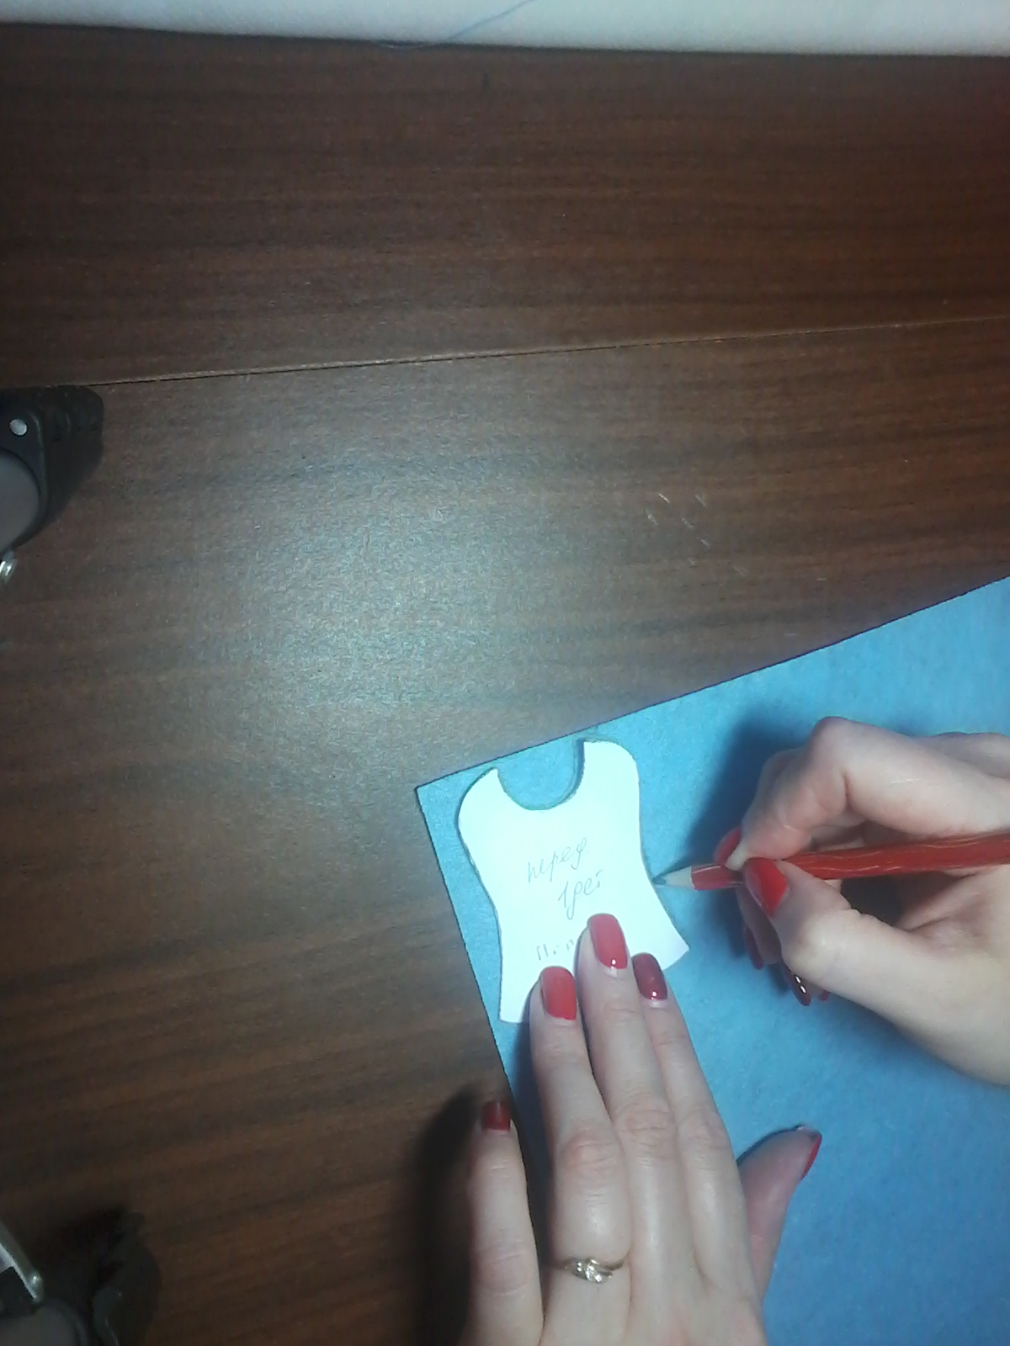
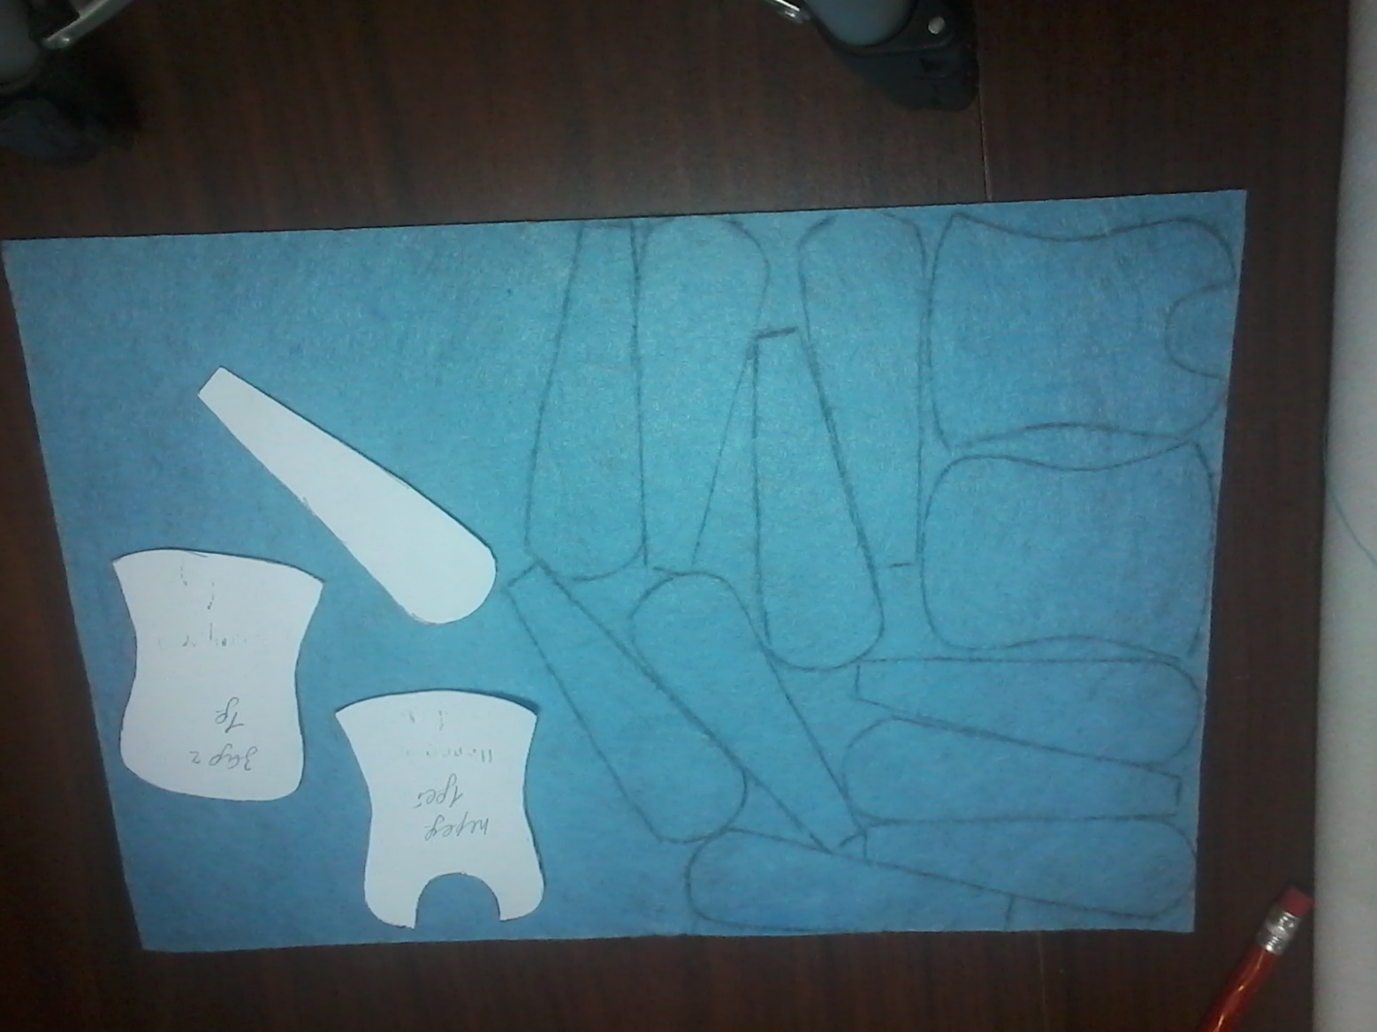
Перенос выкроек на фетр
Для платья: 1 деталь переда, 1 деталь спинки, 10 деталей клин для юбки

Slide 4
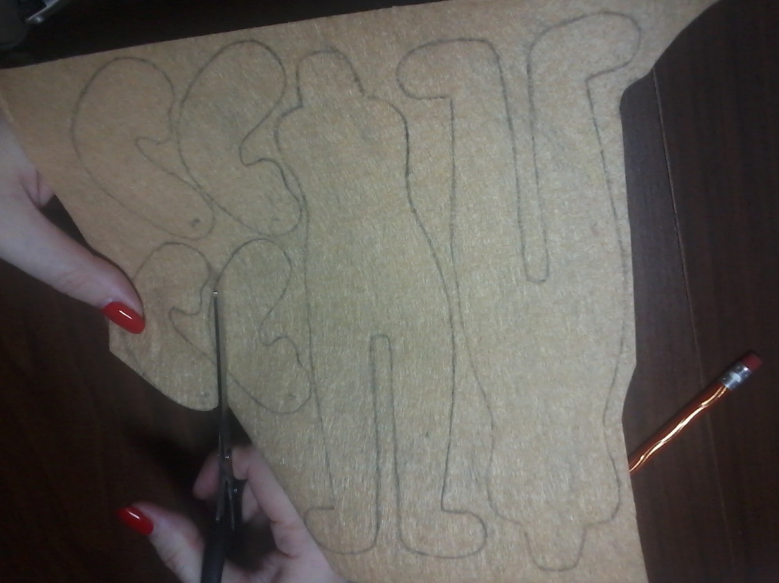
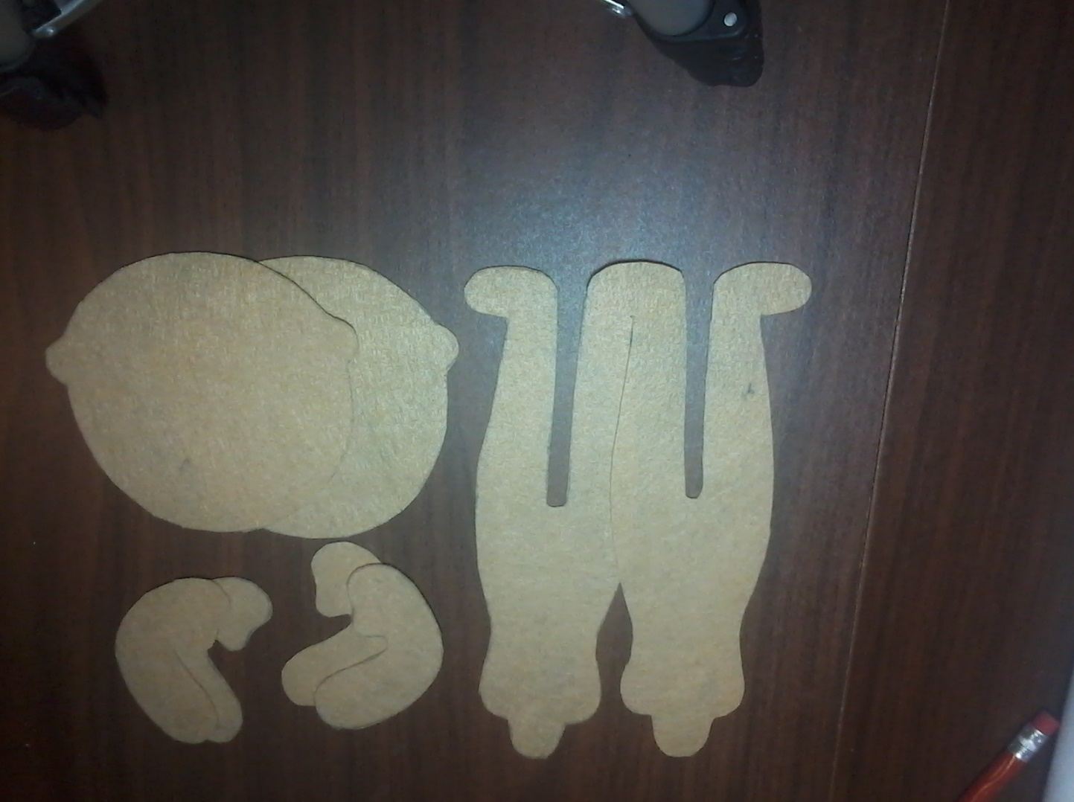
Вырезаем детали кроя

Slide 5
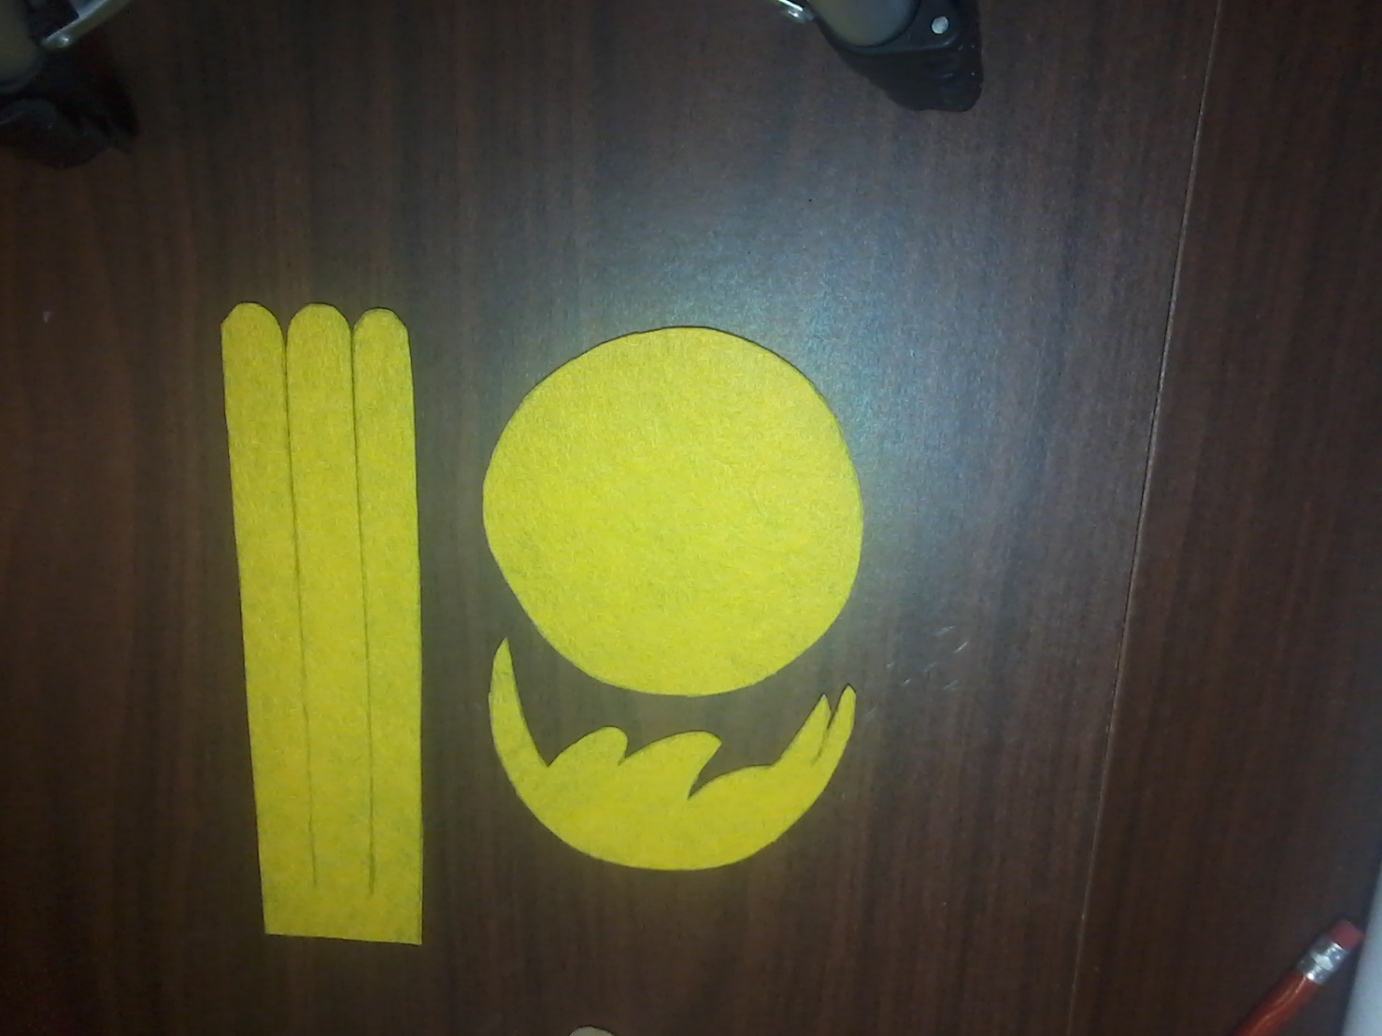
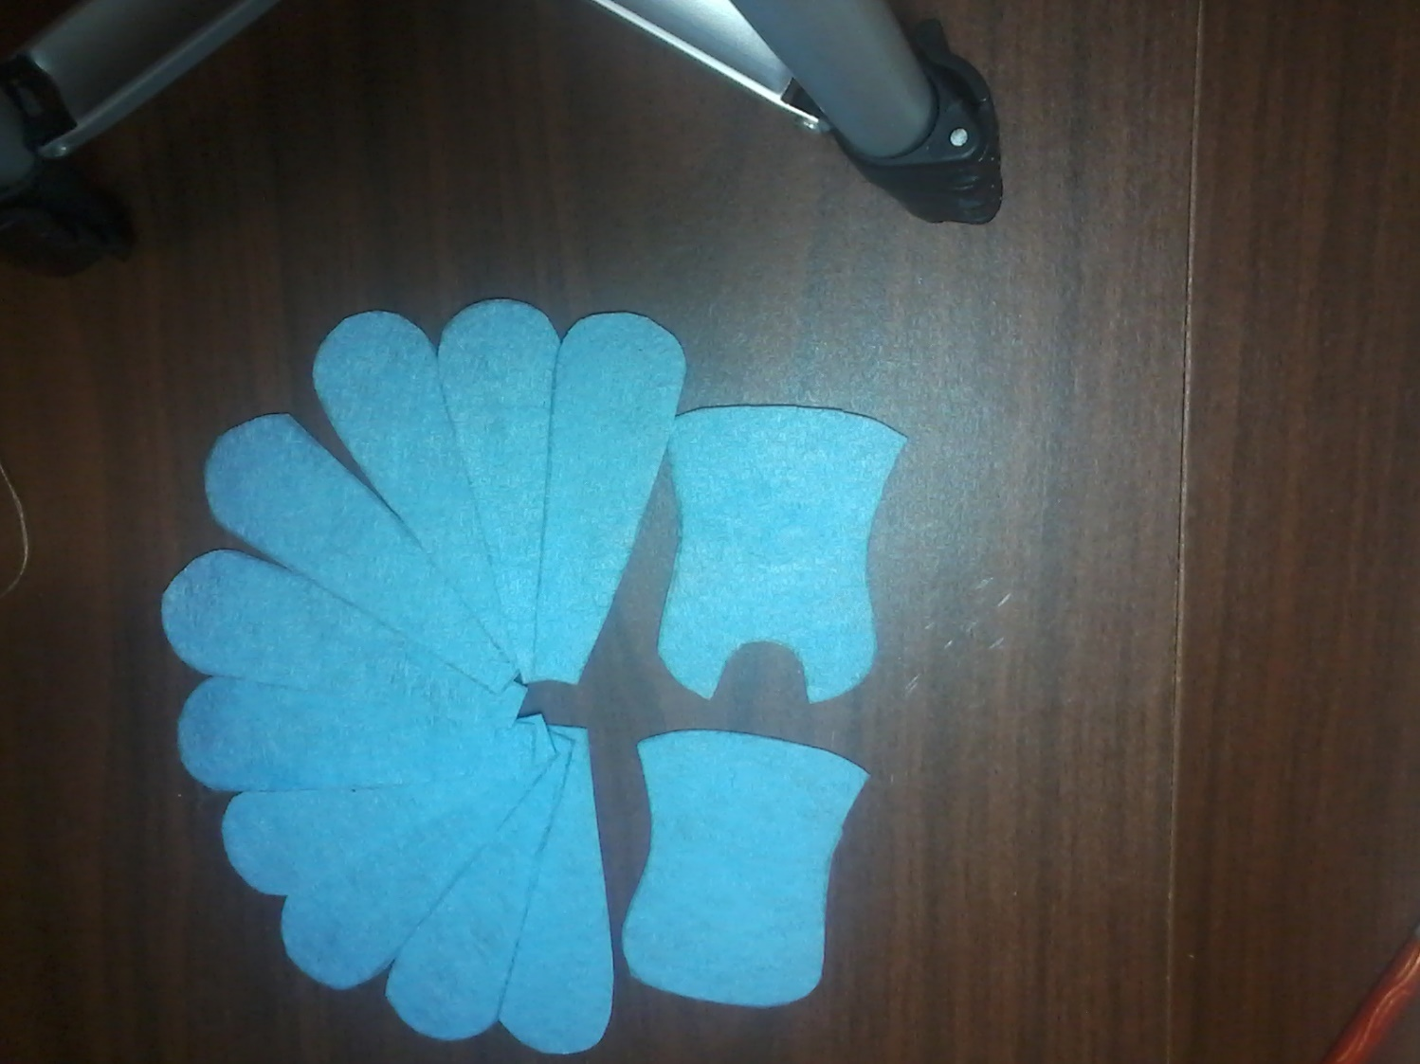
Вырезаем детали кроя

Slide 6
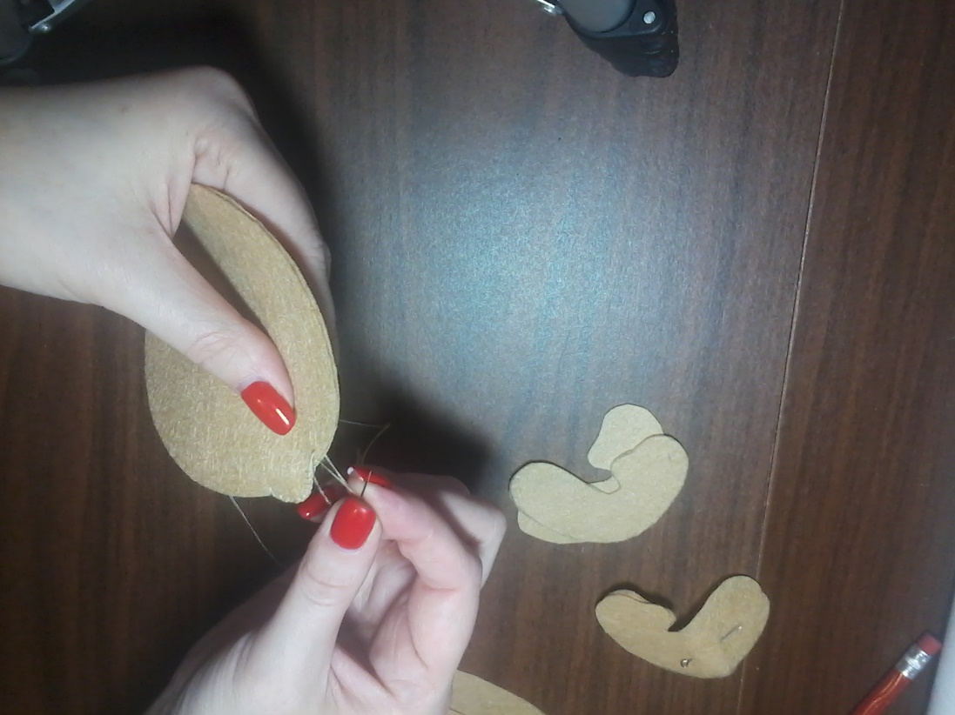
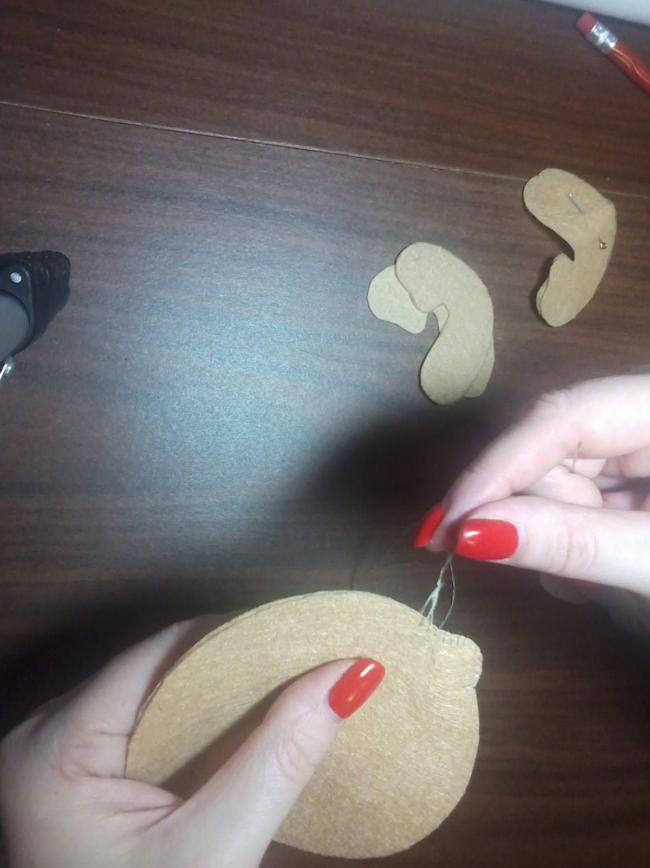
Сшиваем детали головы обметочным швом, оставляя небольшое отверстие для набивки

